Slide 1
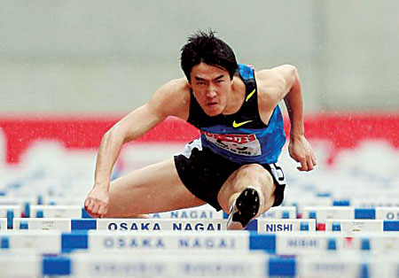

ハードルのくぐり方
田原 一樹

Slide 2
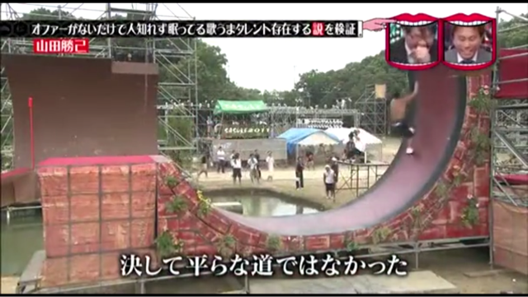
人生において立ちはだかる障壁

Slide 3
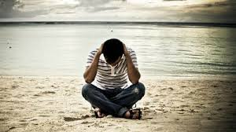
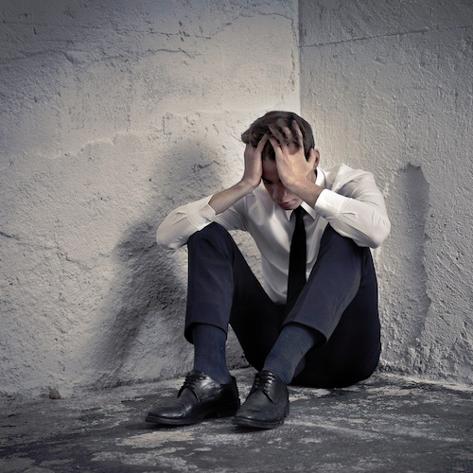

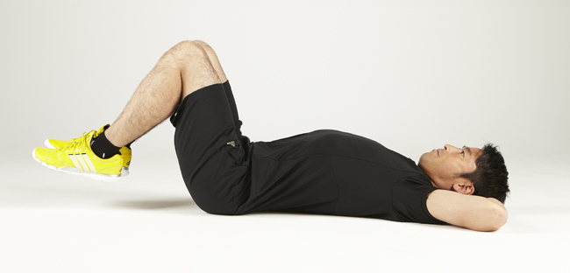
様々な悩み

Slide 4
自身の人生においての障壁
・サッカーの試合に出続けたこと
・大学受験の失敗
等々

Slide 5
生い立ち
1988年4月12日大阪にツトム・ヒロコの子として出生
豊里幼稚園を経て豊里小学校に入る
その後、東淀中学校所属
・現在に至る

Slide 6
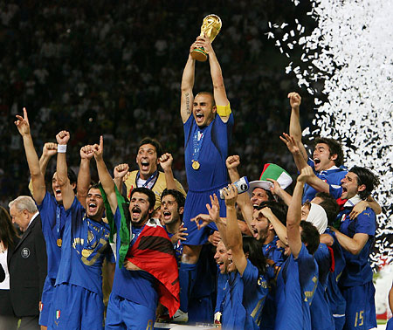
幼いころから体力づくりの一環で両親からサッカーをさせてもらっており結果、高校生になるまで続けました。
幸いなことに所属していたチームや学校に優れた選手が多かった為、地域のみならず
府内でも強豪として位置しておりました。

Slide 7
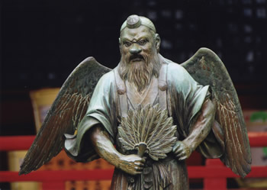
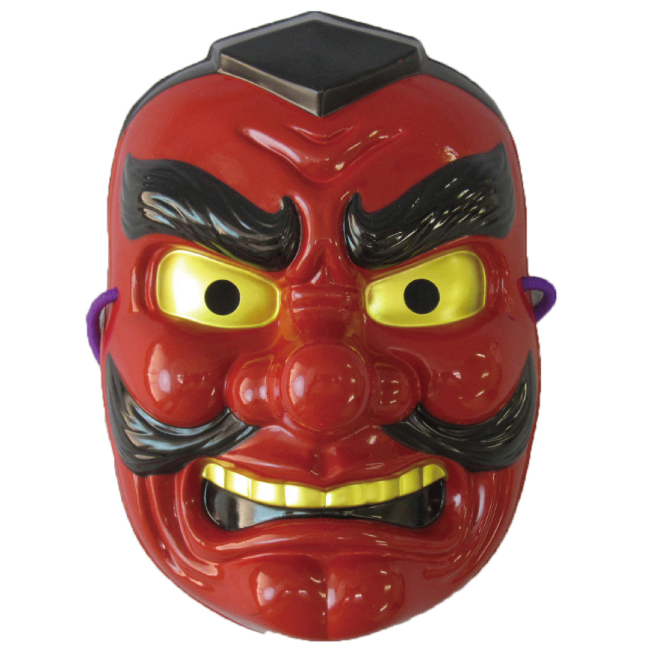
天狗時代
上級生の試合にも出場しており、順風満帆な生活かと…

Slide 8
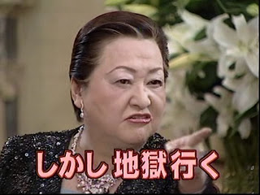
宿命大殺界期
キャプテンに選出され試合に出場するも
圧倒的に周りよりも下手…

Slide 9
監督に自分を試合に出さないように嘆願しにいったり…
悔しかったですね…

Slide 10
住本君登場期
この時期より仲の良かった友人の一言に救われます。
「飛び越えられへんハードルあるならくぐれば
ええやん」
※飛べないなら一旦飛ぶのを諦めて、少しでも前に進む方法を考える
つまり
着眼点を変えて細分化して物事を考えることらしいですｗｗｗ

Slide 11
サッカーの場合
私：サッカーが下手だ
住：何で？
私：すぐにボールを奪われるから
住：何で？
私：トラップ（ボールを止めること）が上手くいっていない
住：じゃあその練習をせえよ!!

Slide 12
右サイドベンチへ降格
楽しんで取り組んだ結果、日々の部活動は楽しくはなりましたが、嘆願していたこともあり
降格してしまいました…
でも、毎日はとても楽しかったです!!

Slide 13
障壁が迫ってきたらまず、シンプルに考える。
自分が楽しめるように
先ず、できることに取り組む
できるから楽しい
楽しいからがんばれる
できるようになるから
楽しい

Slide 14
高校生に上がり、一層選手層が厚くなり
地域選抜などの人間もいる中で実力でレギュラーを勝ち取り、戦力にもなることができました。
この経験を経てから困難があった場合
心がけていることは
・着眼点を変える
・細分化する
・楽しむ
・住本相談!!

Slide 15
最後に
時間に余裕があれば
スーパーポジティブな住本君のエピソードを簡単に

Slide 16
以上

